Slide 1
Territoire de l’Ouest du Niger
Région de Tillaberi
Présentation des réalisations et analyse de la filière agropastorale au compte de l’année 2018-2019

Slide 2
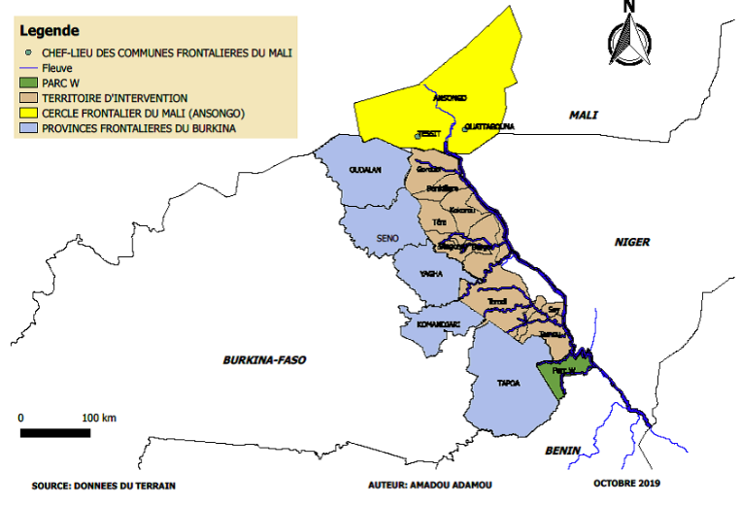
Présentation du territoire d’intervention de GAJEL

Slide 3
Présentation de l’inter-collectivité ECOPAC-RTI
Nom de l’inter-collectivité | Forme juridique | Nombre de communes | Engagement Financier
Entente sur la convention pastorale de 5 départements et du conseil régional de la région de Tillabéri (ECOPAC-RTI) | Cadre de coopération intercommunale pour une gestion concertée des infrastructures agropastorales dans l’espace territorial de l’ECOPAC-RTI | 11 | 4 701 000 CFA

Slide 4
Ancrage institutionnel et territorial - Niger
Conférence
Dispositif financier
E.CO.PA.C-RTI
CM
CGIA O C
C C (Bureau Exécutif)
Compte E.CO.PAC RTI
ETAT
Collectivité Pilote
PTE
Contractualisation
COGES
OP/GAJEL
COGES
Financement des activités de l’ E.CO.PAC.RTI
CMA O C C

Slide 5
Activités Réalisées par le bureau de l’ECOPAC-RTI
Elaboration des textes (Statut et Règlement intérieur)
Recherche de financements auprès des Partenaires Techniques et financiers

Slide 6
Activités réalisées en 2018 - 2019
Débats informés & diagnostic territorial
Tenue d’un débat informé sur le commerce du bétail en Afrique de l’Ouest
Collecte de données pour l’élaboration d’un diagnostic de la filière agropastorale dans la zone d’intervention du projet
Sécurisation des pistes à bétail
50 km de tronçons d’une piste à bétail identifiés
Tenue des rencontres de concertation avec les acteurs des 11 villages longeant la piste
Négociation d’un tronçon de 30 km en cours

Slide 7
Marchés à bétail
Collecte mensuelle de données statistiques sur les marchés de Bokki (commune rurale de Tamou) et le marché de Torodi (Commune rurale de Torodi)
Organisation d’une visite d’échange au niveau de l’ANOPER au Bénin: visite de 3 marchés dont un marché autogéré (Gogounou), un marché semi-autogéré (Derassi) et un marché traditionnel (petit paris)
Aire de repos
Un site identifié par les acteurs de la commune de Makalondi pour une aire de repos
5 villages environnants identifiés
Tenue des rencontres d’information et de concertation avec les acteurs des 5 villages environnants

Slide 8
Aliment bétail
4 points de vente mis en place dans 4 communes de la zone du projet
4 comités de gestion mis en place et formés sur la tenue des documents de gestion de stock
176 tonnes de son de blé achetées, 151 tonnes vendues
Montant des recettes versées dans le compte : 24 462 000 FCFA
Construction de magasins d’aliment bétail
2 sites identifiés dans les communes de Say et de Torodi ;
Octroi d’actes de cession des sites par les maires des 2 collectivités bénéficiaires

Slide 9
DIFFICULTÉS RENCONTRÉES ET PISTES DE SOLUTIONS
Difficultés: Mobilité réduite (mesure d’urgence ….)
Instabilité politique au niveau des collectivités membres de l’ECOPAC-RTI (destitution et départ de certains maires)
Solutions : Forum des acteurs sur le thème : « Rôle des communautés face à l’extrémisme violent et les conflits intercommunautaires » (financement de l’ambassade des USA et l’ONG Promédiation)
Participation aux Cadres de concertation sur la culture de la paix (instituts de recherche; UAM/LASDEL …)

Slide 10
Activités prévues en 2020
Organisation de 2 débats informés
Balisage de 30 km de piste
Négociation et balisage de 20 km de piste
Négociation, géo-référencement et balisage d’une aire de repos
Construction de 2 magasins d’aliment bétail
Réapprovisionnement en stock d’aliment bétail

